Slide 1



A AVALIAÇÃO DO DESENVOLVIMENTO NA CONSULTA PEDIÁTRICA Vigilância e screening

Slide 2

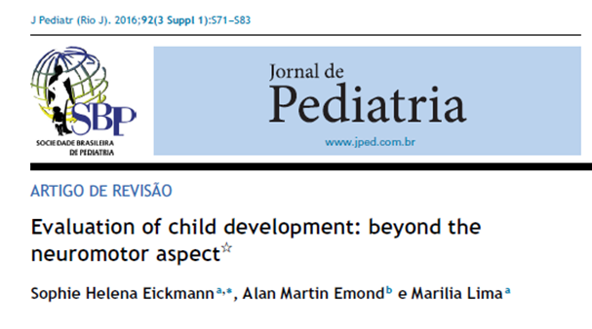
A Avaliação do Desenvolvimento na Consulta Pediátrica Vigilância e Screening

Slide 3
A Avaliação do Desenvolvimento na Consulta Pediátrica Vigilância e Screening

Slide 4
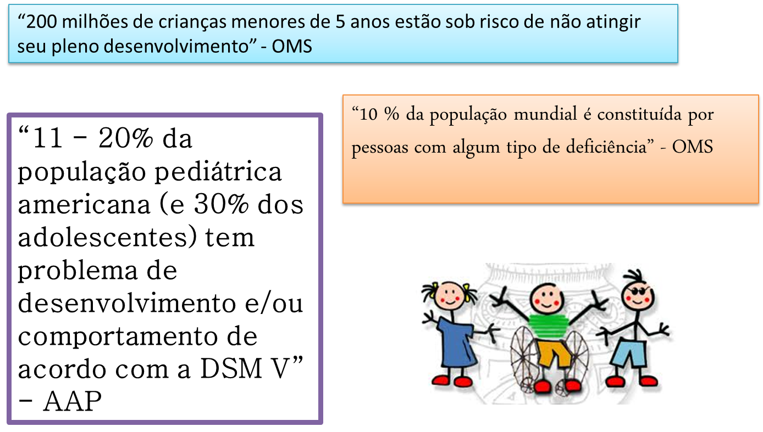
A Avaliação do Desenvolvimento na Consulta Pediátrica Vigilância e Screening

Slide 5
A Avaliação do Desenvolvimento na Consulta Pediátrica Vigilância e Screening

Slide 6
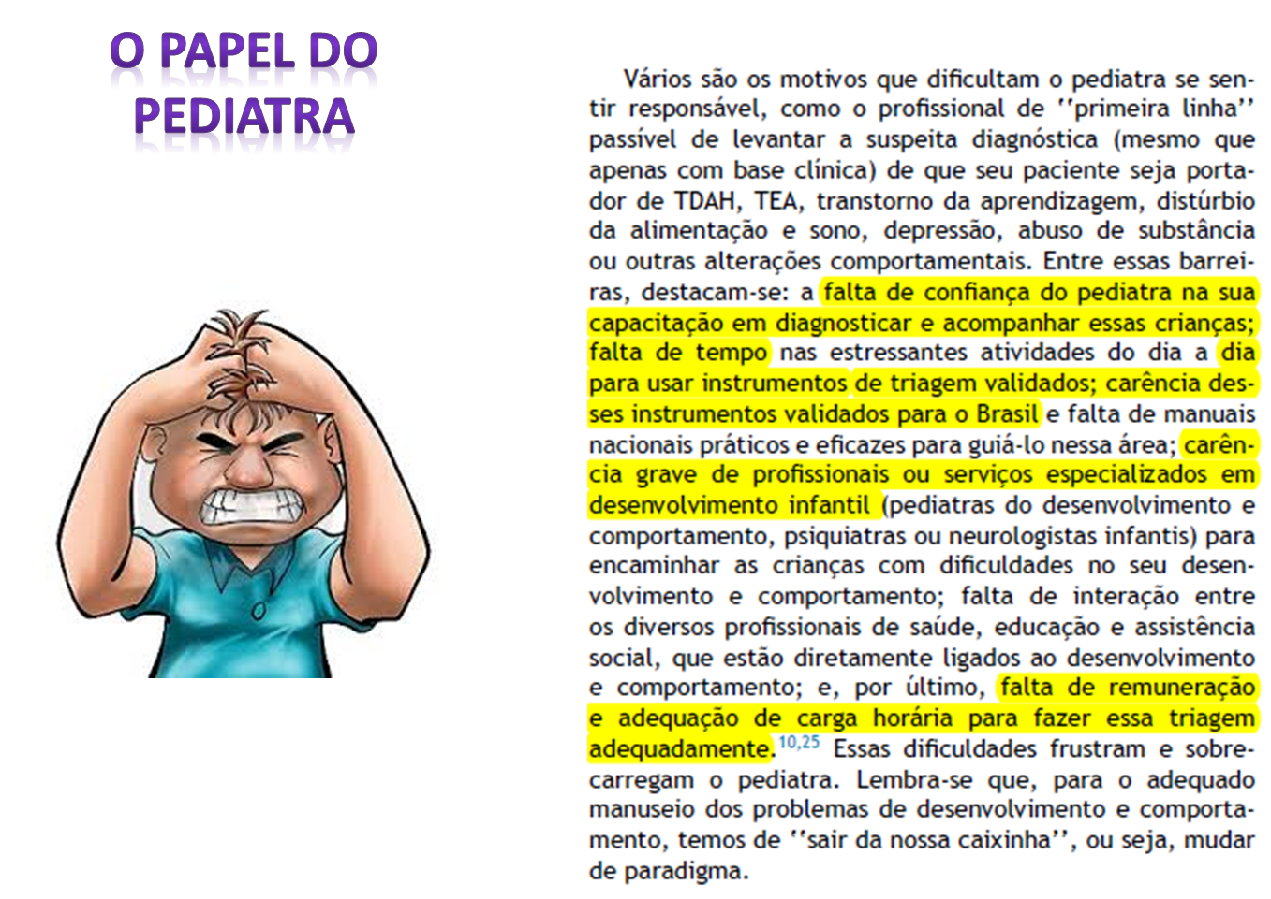
A Avaliação do Desenvolvimento na Consulta Pediátrica Vigilância e Screening

Slide 7
A Avaliação do Desenvolvimento na Consulta Pediátrica Vigilância e Screening

Slide 8

A Avaliação do Desenvolvimento na Consulta Pediátrica Vigilância e Screening
Como avaliar o desenvolvimento?

Slide 9
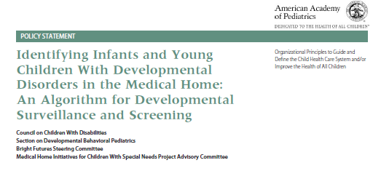
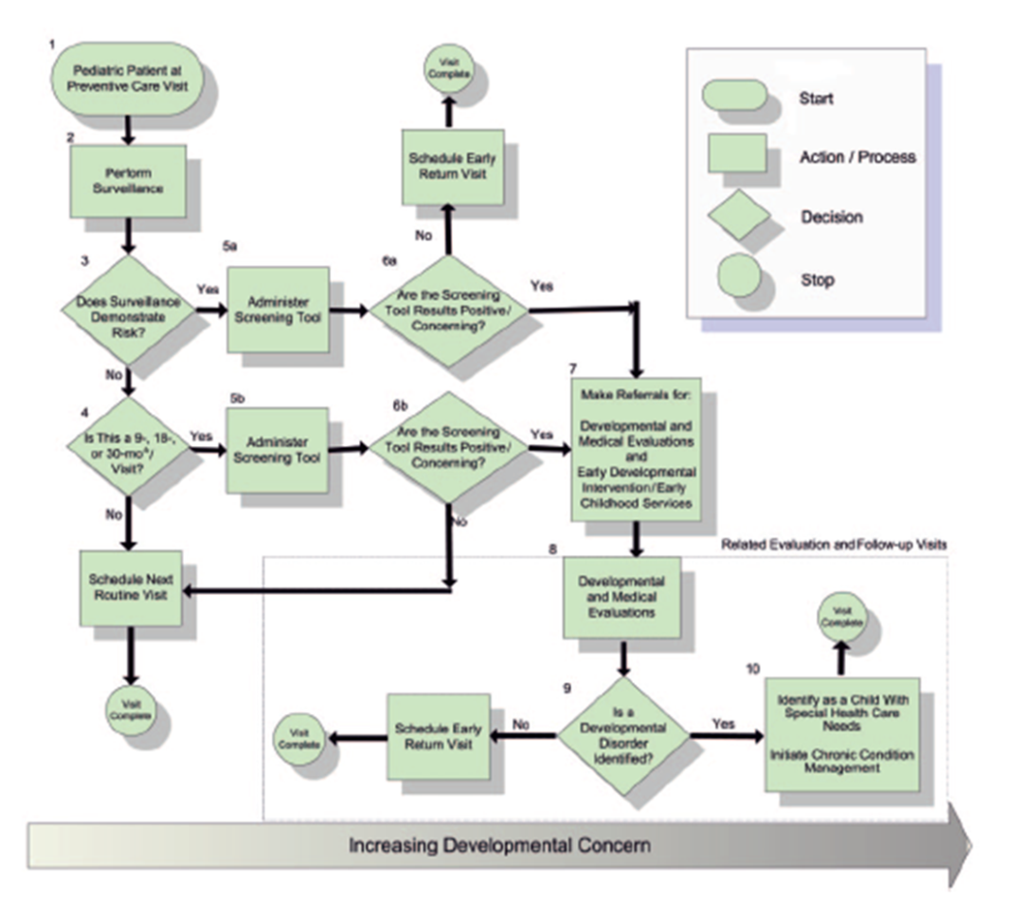
A Avaliação do Desenvolvimento na Consulta Pediátrica Vigilância e Screening
PEDIATRICS Volume 118, Number 1, July 2006

Slide 10
A Avaliação do Desenvolvimento na Consulta Pediátrica Vigilância e Screening
Consultas de Rotina
VIGILÂNCIA
RISCO?
SIM
SCREENING
NÃO
SCREENING
9, 18, 30 meses
SIM
ALTERADO?
ENCAMINHAR
NÃO
Consultas de Rotina

Slide 11

A Avaliação do Desenvolvimento na Consulta Pediátrica Vigilância e Screening
VIGILÂNCIA
processo contínuo e permanente, que deve fazer parte de todas as consultas
permite eleger crianças que devem ser submetidas a uma triagem específica
ANAMNESE
OBSERVAÇÃO
COMO?
EXAME FÍSICO
MONITORIZAÇÃO
DOS MARCOS

Slide 12
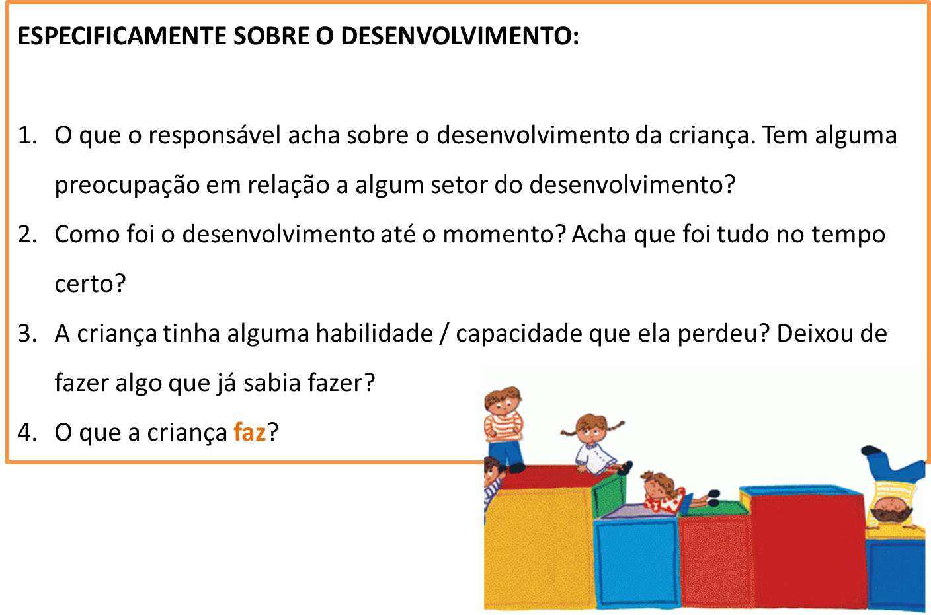
A Avaliação do Desenvolvimento na Consulta Pediátrica Vigilância e Screening

Slide 13
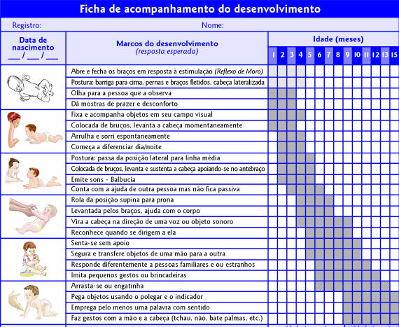
A Avaliação do Desenvolvimento na Consulta Pediátrica Vigilância e Screening
FICHA DE ACOMPANHAMENTO DO DESENVOLVIMENTO - MINISTÉRIO DA SAÚDE - 2002

Slide 14
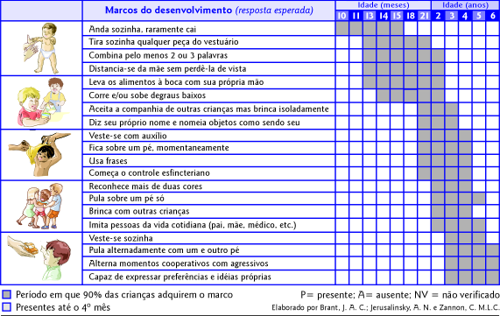
A Avaliação do Desenvolvimento na Consulta Pediátrica Vigilância e Screening
FICHA DE ACOMPANHAMENTO DO DESENVOLVIMENTO - MINISTÉRIO DA SAÚDE - 2002

Slide 15
A Avaliação do Desenvolvimento na Consulta Pediátrica Vigilância e Screening
CLASSIFICAÇÃO DO DESENVOLVIMENTO |  | CONDUTA
Todos os marcos estão presentes | Desenvolvimento normal
Ausência de um ou mais marcos | Possível atraso de desenvolvimento
Ausência de um ou mais marcos da faixa etária anterior | Atraso de desenvolvimento
Elogiar a mãe
Orientar para manter estimulando
Orientar estímulos
Retorno em 30 dias
Teste de Triagem

Slide 16
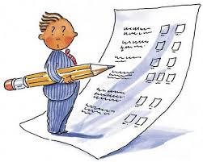
A Avaliação do Desenvolvimento na Consulta Pediátrica Vigilância e Screening
SCREENING
avaliação para identificar crianças que devem ser submetidas a um processo diagnóstico
não faz diagnóstico, mas detecta crianças com maior probabilidade de ter problemas e que devem ser submetidas a uma avaliação mais detalhada
INSTRUMENTOS VALIDADOS
COMO?

Slide 17
A Avaliação do Desenvolvimento na Consulta Pediátrica Vigilância e Screening
ESCALAS DE DESENVOLVIMENTO
COMO?
Julgamento clínico = 30% de sensibilidade
Instrumentos = 80% de sensibilidade

Slide 18
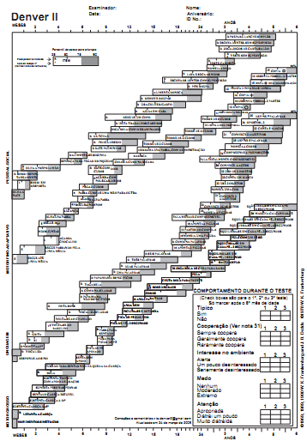
A Avaliação do Desenvolvimento na Consulta Pediátrica Vigilância e Screening
ESCALAS DE DESENVOLVIMENTO
existe uma infinidade de escalas
em relação ao domínio avaliado:
abrangentes
específicas
vários formatos de aplicação:
preenchidas pelos próprios pais
perguntadas aos pais
observações do médico

Slide 19
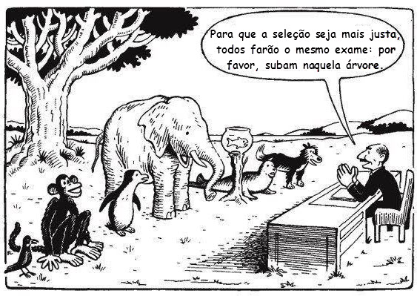
A Avaliação do Desenvolvimento na Consulta Pediátrica Vigilância e Screening
ESCALAS DE DESENVOLVIMENTO
Muitas não validadas no Brasil
Nem sempre são factíveis: tempo, dependem de profissionais específicos, materiais (kits) específicos
Influenciadas pelas condições do exame
Não adaptadas culturalmente

Slide 20
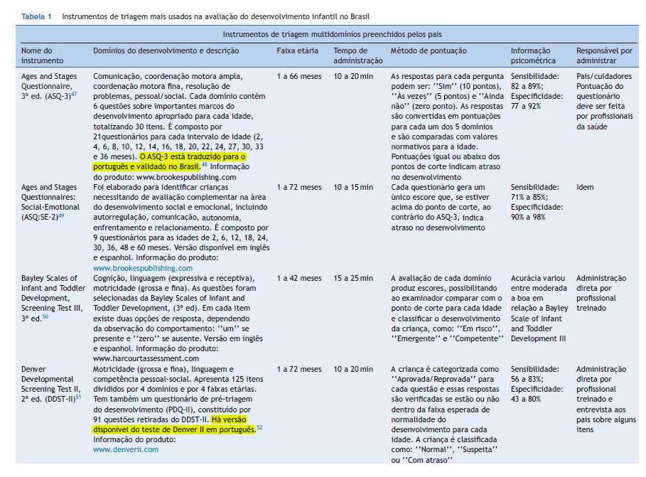
A Avaliação do Desenvolvimento na Consulta Pediátrica Vigilância e Screening

Slide 21
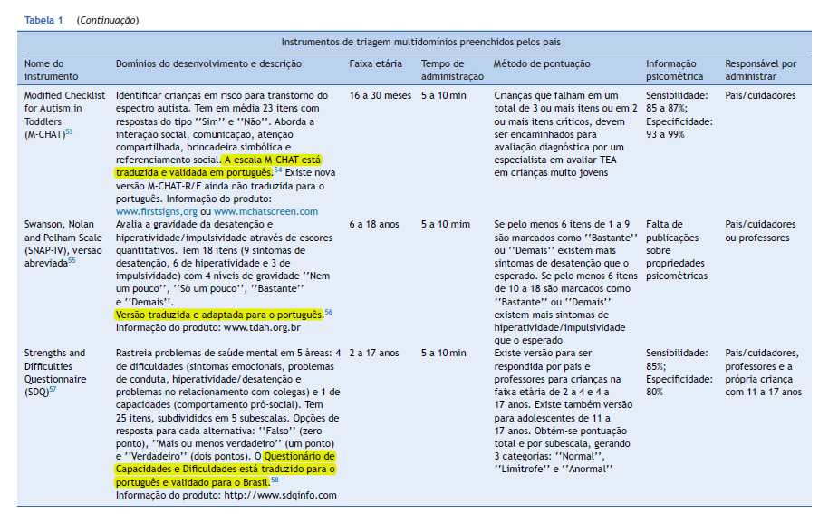
A Avaliação do Desenvolvimento na Consulta Pediátrica Vigilância e Screening

Slide 22
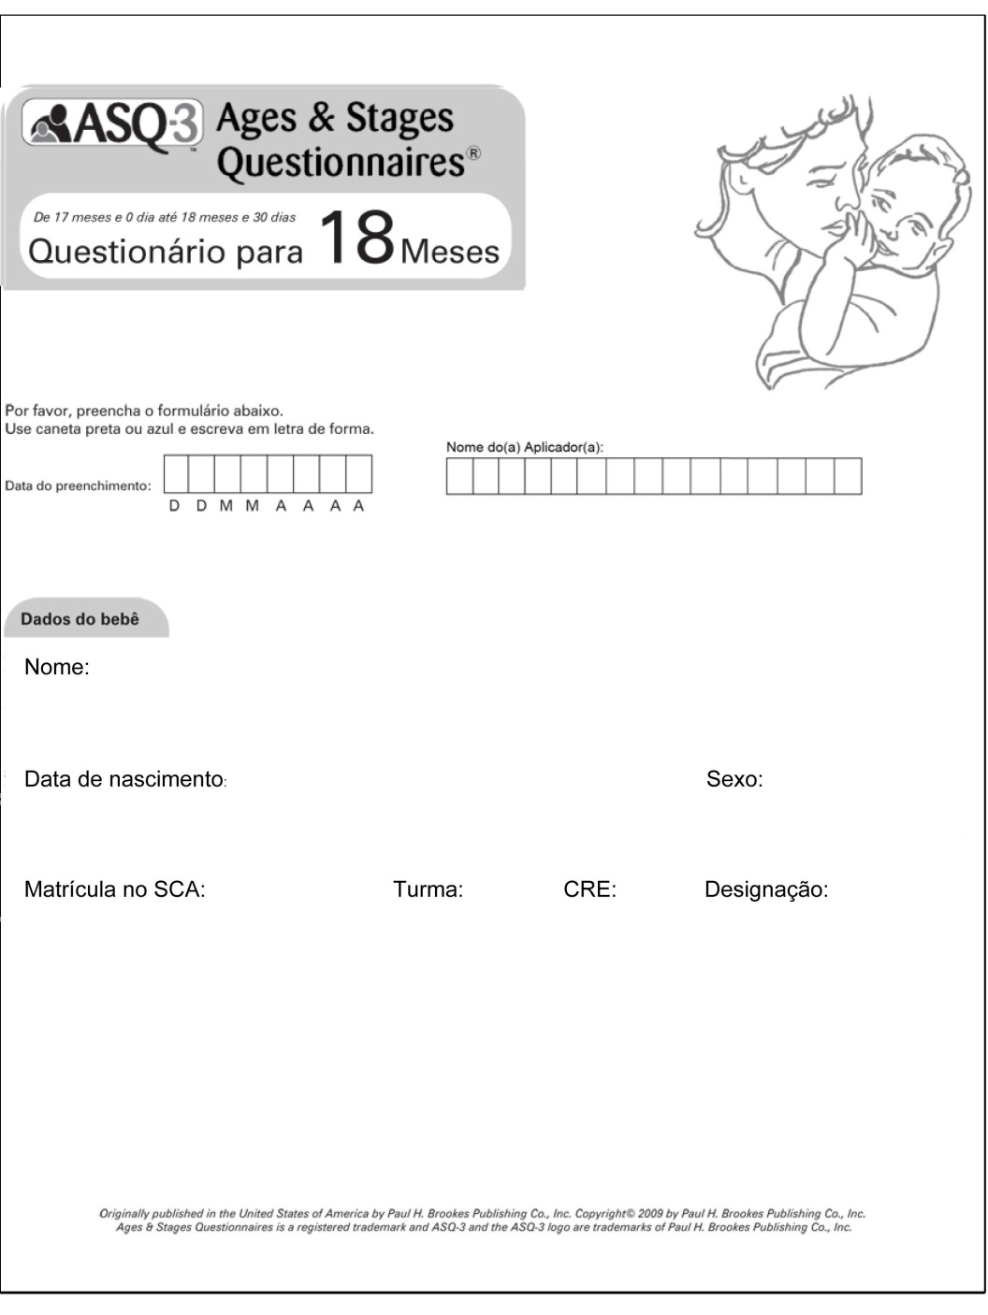
A Avaliação do Desenvolvimento na Consulta Pediátrica Vigilância e Screening

Slide 23
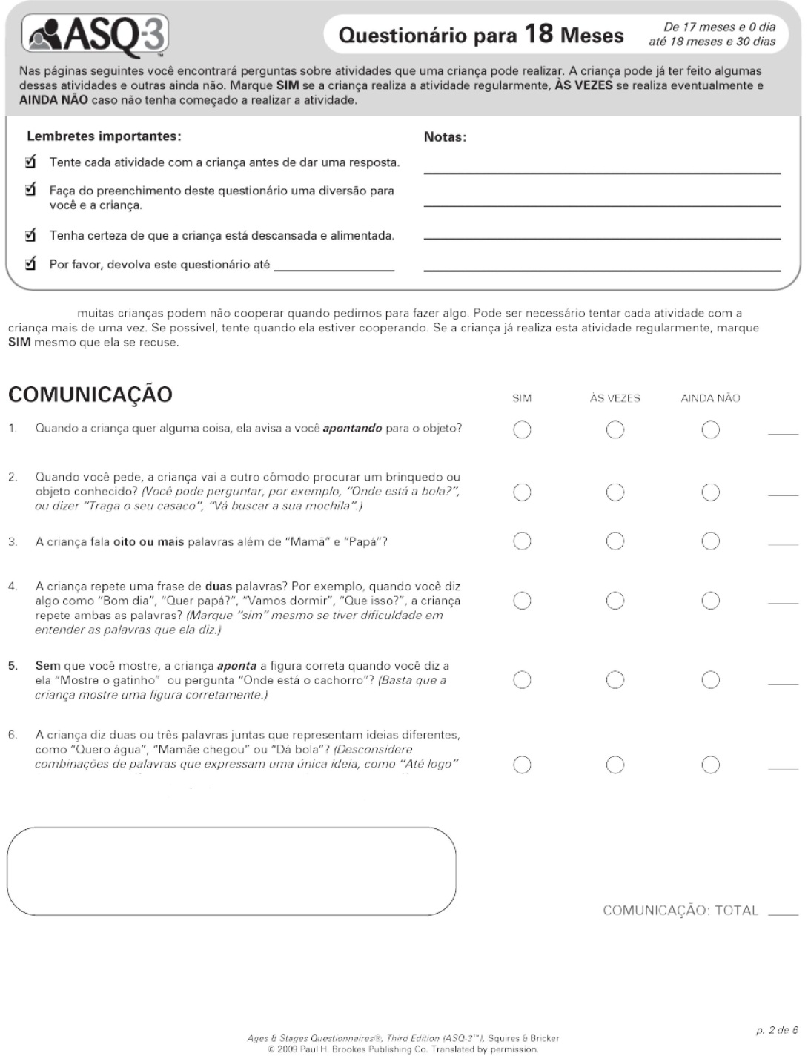
A Avaliação do Desenvolvimento na Consulta Pediátrica Vigilância e Screening

Slide 24
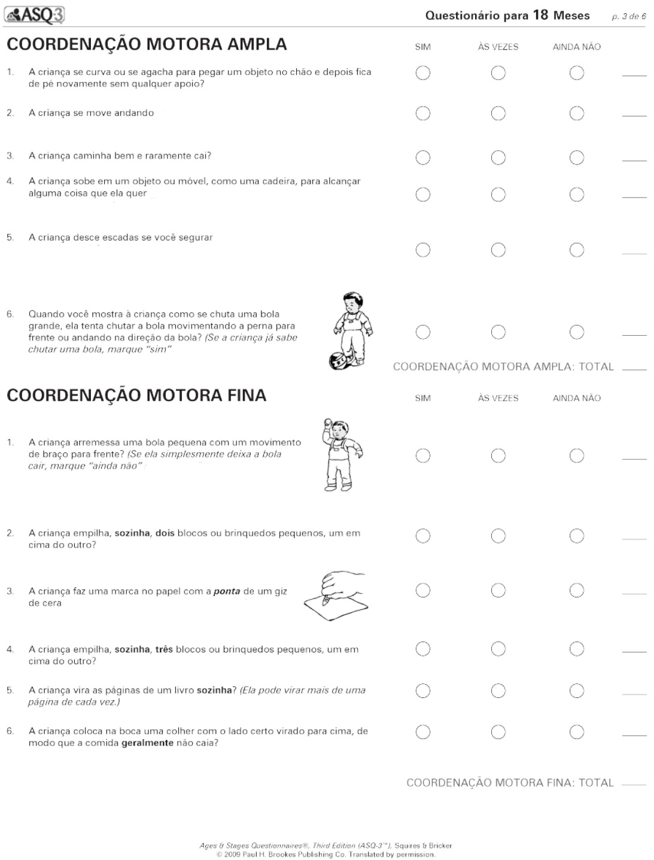
A Avaliação do Desenvolvimento na Consulta Pediátrica Vigilância e Screening

Slide 25
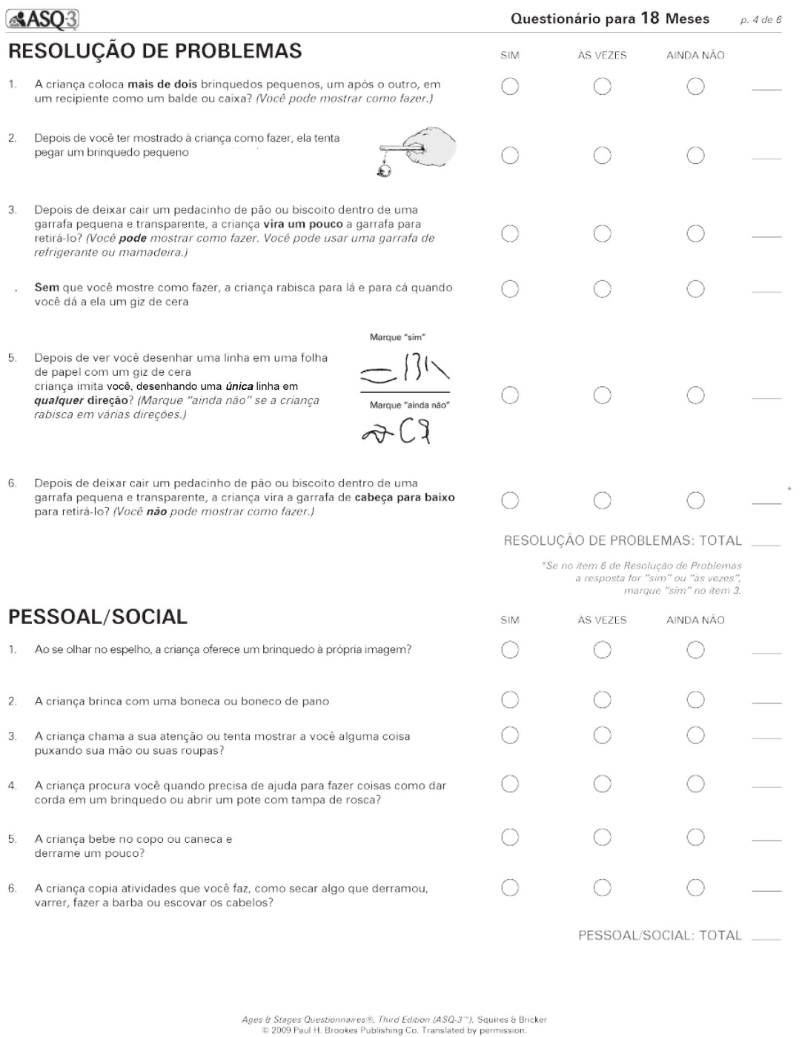
A Avaliação do Desenvolvimento na Consulta Pediátrica Vigilância e Screening

Slide 26
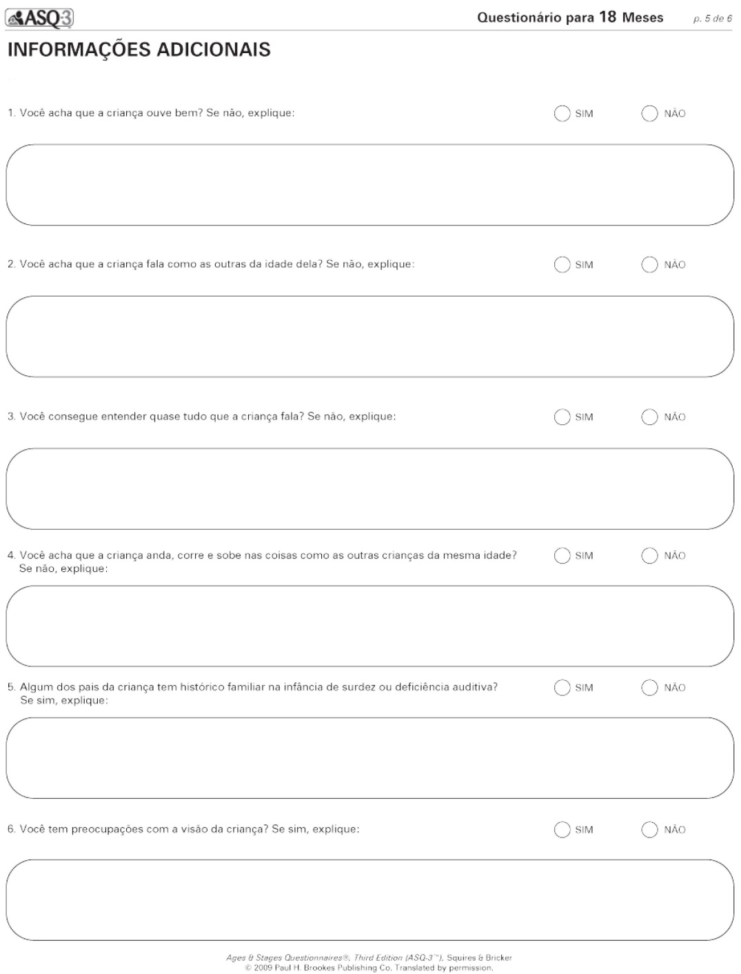
A Avaliação do Desenvolvimento na Consulta Pediátrica Vigilância e Screening

Slide 27
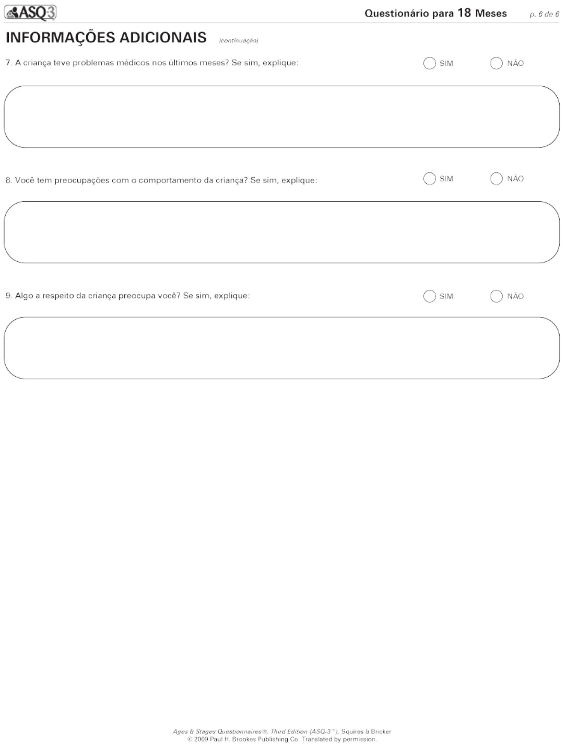
A Avaliação do Desenvolvimento na Consulta Pediátrica Vigilância e Screening

Slide 28
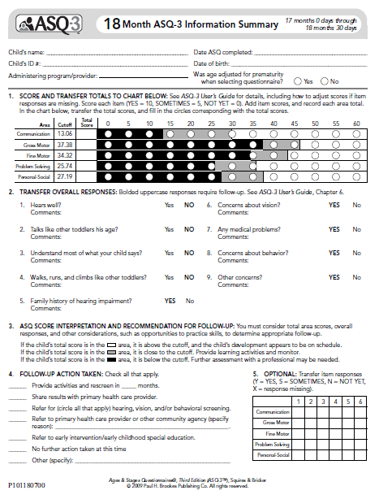
A Avaliação do Desenvolvimento na Consulta Pediátrica Vigilância e Screening

Slide 29
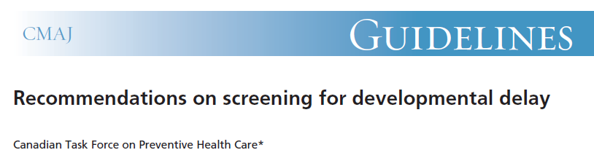
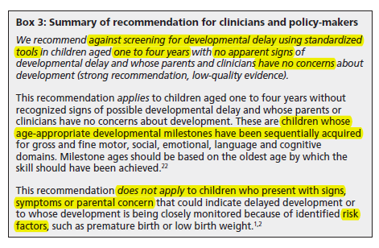
A Avaliação do Desenvolvimento na Consulta Pediátrica Vigilância e Screening

Slide 30
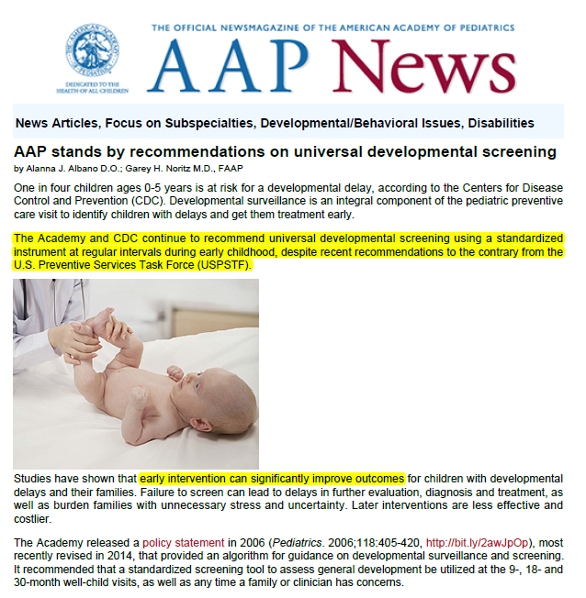
A Avaliação do Desenvolvimento na Consulta Pediátrica Vigilância e Screening

Slide 31

A Avaliação do Desenvolvimento na Consulta Pediátrica Vigilância e Screening
E no nosso meio?

Slide 32
A Avaliação do Desenvolvimento na Consulta Pediátrica Vigilância e Screening
LEI Nº 13.438, DE 26 DE ABRIL DE 2017 Altera a Lei nº 8.069, de 13 de julho de 1990 (Estatuto da Criança e do Adolescente), para tornar obrigatória a adoção pelo Sistema Único de Saúde (SUS) de protocolo que estabeleça padrões para a avaliação de riscos para o desenvolvimento psíquico das crianças. O PRESIDENTE DA REPÚBLICA Faço saber que o Congresso Nacional decreta e eu sanciono a seguinte Lei: Art. 1º O art. 14 da Lei nº 8.069, de 13 de julho de 1990 (Estatuto da Criança e do Adolescente), passa a vigorar acrescido do seguinte § 5º: "Art. 14.
§ 5º É obrigatória a aplicação a todas as crianças, nos seus primeiros dezoito meses de vida, de protocolo ou outro instrumento construído com a finalidade de facilitar a detecção, em consulta pediátrica de acompanhamento da criança, de risco para o seu desenvolvimento psíquico." (NR) Art. 2º Esta Lei entra em vigor após decorridos cento e oitenta dias de sua publicação oficial. Brasília, 26 de abril de 2017; 196º da Independência e 129º da República. MICHEL TEMER Osmar Serraglio Luislinda Dias de Valois Santos D.O.U., 27/04/2017

Slide 33
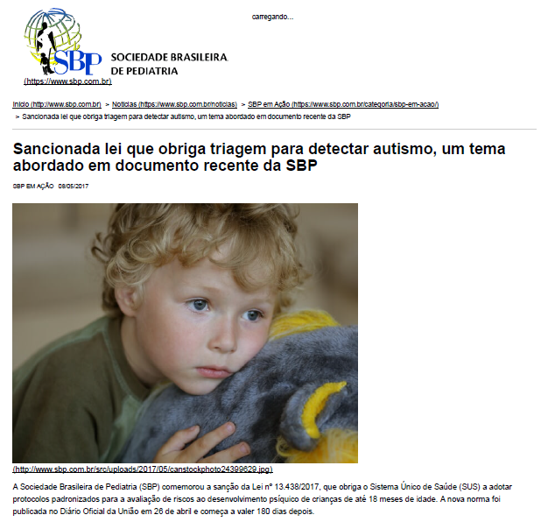
A Avaliação do Desenvolvimento na Consulta Pediátrica Vigilância e Screening

Slide 34

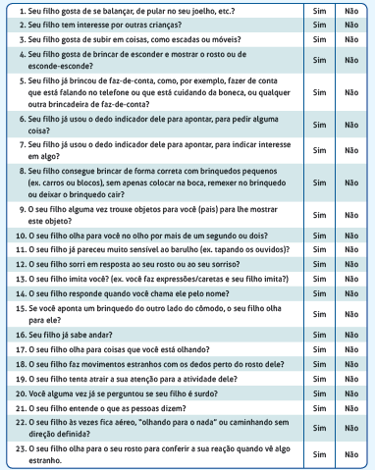
A Avaliação do Desenvolvimento na Consulta Pediátrica Vigilância e Screening
M-CHAT
Para crianças de 18 – 24 meses

Slide 35
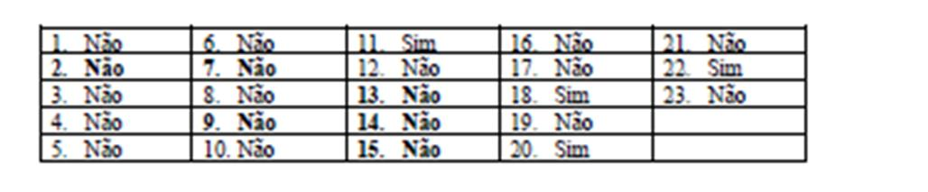
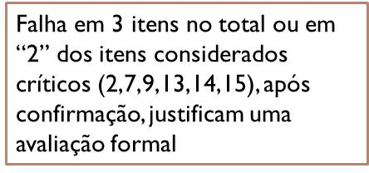
A Avaliação do Desenvolvimento na Consulta Pediátrica Vigilância e Screening

Slide 36
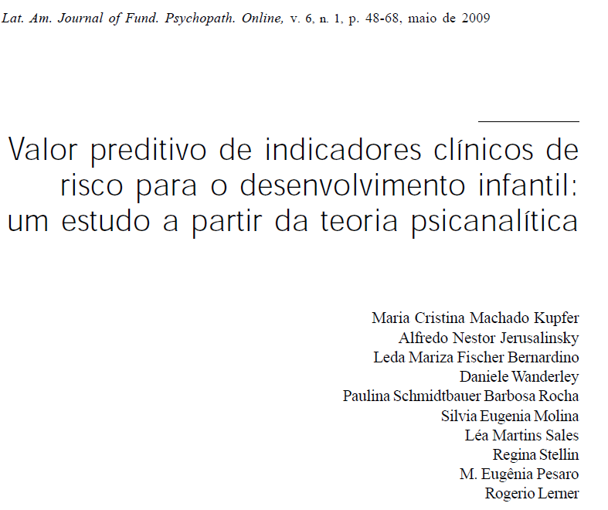
A Avaliação do Desenvolvimento na Consulta Pediátrica Vigilância e Screening

Slide 37
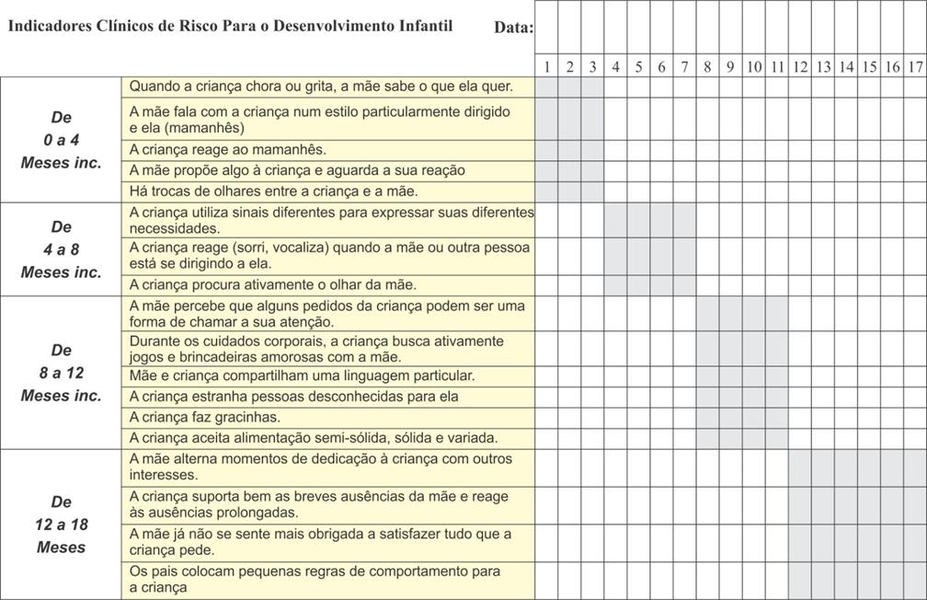
A Avaliação do Desenvolvimento na Consulta Pediátrica Vigilância e Screening

Slide 38
A Avaliação do Desenvolvimento na Consulta Pediátrica Vigilância e Screening
Indicadores de risco de desenvolvimento psíquico infantil IRDI
Idade | Indicadores
0 a 4 m | Quando a criança chora ou grita, a mãe sabe o que ela quer. A mãe fala com a criança num estilo particularmente dirigido a ela (mamanhês). A criança reage ao mamanhês. A mãe propõe algo à criança e aguarda a sua reação. Há trocas de olhares entre a criança e a mãe.
4 a 8 m | A criança começa a diferenciar o dia da noite. A criança utiliza sinais diferentes para expressar suas diferentes necessidades. A criança solicita a mãe e faz um intervalo para aguardar sua resposta. A mãe fala com a criança dirigindo-lhe pequenas frases. A criança reage (sorri, vocaliza) quando a mãe ou outra pessoa está se dirigindo a ela. A criança procura ativamente o olhar da mãe. A mãe dá suporte às iniciativas da criança sem poupar-lhe o esforço. A criança pede a ajuda de outra pessoa sem ficar passiva.

Slide 39
A Avaliação do Desenvolvimento na Consulta Pediátrica Vigilância e Screening
Indicadores de risco de desenvolvimento psíquico infantil IRDI
Idade | Indicadores
8 a 12 m | A mãe percebe que alguns pedidos da criança podem ser uma forma de chamar a sua atenção. Durante os cuidados corporais, a criança busca ativamente jogos e brincadeiras amorosas com a mãe. A criança demonstra gostar ou não de alguma coisa. Mãe e criança compartilham uma linguagem particular. A criança estranha pessoas desconhecidas para ela. A criança possui objetos prediletos. A criança faz gracinhas. A criança busca o olhar de aprovação do adulto. A criança aceita alimentação semi-sólida, sólida e variada.
12 a 18 m | A mãe alterna momentos de dedicação à criança com outros interesses. A criança suporta bem as breves ausências da mãe e reage às ausências prolongadas. A mãe oferece brinquedos como alternativa para o interesse da criança pelo corpo materno. A mãe já não se sente mais obrigada a satisfazer tudo que a criança pede. A criança olha com curiosidade para o que interessa à mãe. A criança gosta de brincar com objetos usados pela mãe e pelo pai. A mãe começa a pedir à criança que nomeie o que deseja, não se contentando apenas com gestos. Os pais colocam pequenas regras de comportamento para a criança. A criança diferencia objetos maternos, paternos e próprios.

Slide 40
A Avaliação do Desenvolvimento na Consulta Pediátrica Vigilância e Screening
Indicadores de risco de desenvolvimento psíquico infantil IRDI
Obter dados por observação direta e/ou interrogatório
Pelo menos 2 vezes por faixa etária
A ausência de um indicador não necessariamente representa uma patologia ou “falha orgânica”, mas sinaliza possíveis problemas na relação bebê – cuidador
Quanto maior o número de indicadores ausentes, mais sensível se torna para detectar a presença de riscos e problemas no desenvolvimento psíquico
O QUE CHAMA A ATENÇÃO É A AUSÊNCIA PROLONGADA

Slide 41
A Avaliação do Desenvolvimento na Consulta Pediátrica Vigilância e Screening
Indicadores de risco de desenvolvimento psíquico infantil IRDI
Resultado | Interpretação | Conduta
Todos os indicadores presentes | Ausência de risco de sofrimento psíquico | Parabenizar a mãe / cuidador e manter a rotina de seguimento.
Um ou mais indicadores ausentes | Presença de risco de sofrimento psíquico | Fazer as orientações necessárias e marcar retorno precoce para realizar anamnese ampliada e reavaliar se o indicador se instalou. Caso a ausência seja mantida, encaminhar para avaliação especializada.
Mais de 3 indicadores ausentes ou Ausência prolongada | Alto risco de haver sofrimento psíquico | Encaminhar para avaliação especializada.

Slide 42
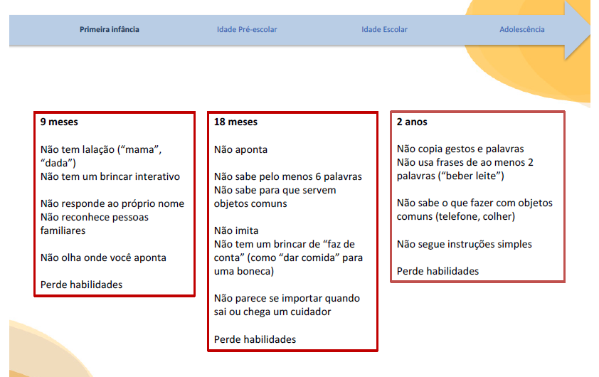
A Avaliação do Desenvolvimento na Consulta Pediátrica Vigilância e Screening
SINAIS DE ALERTA PARA AUTISMO

Slide 43

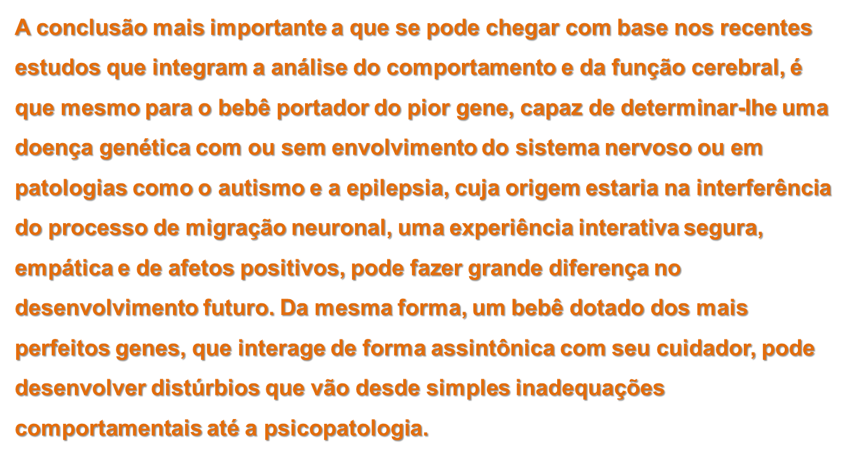
A Avaliação do Desenvolvimento na Consulta Pediátrica Vigilância e Screening

